Slide 1
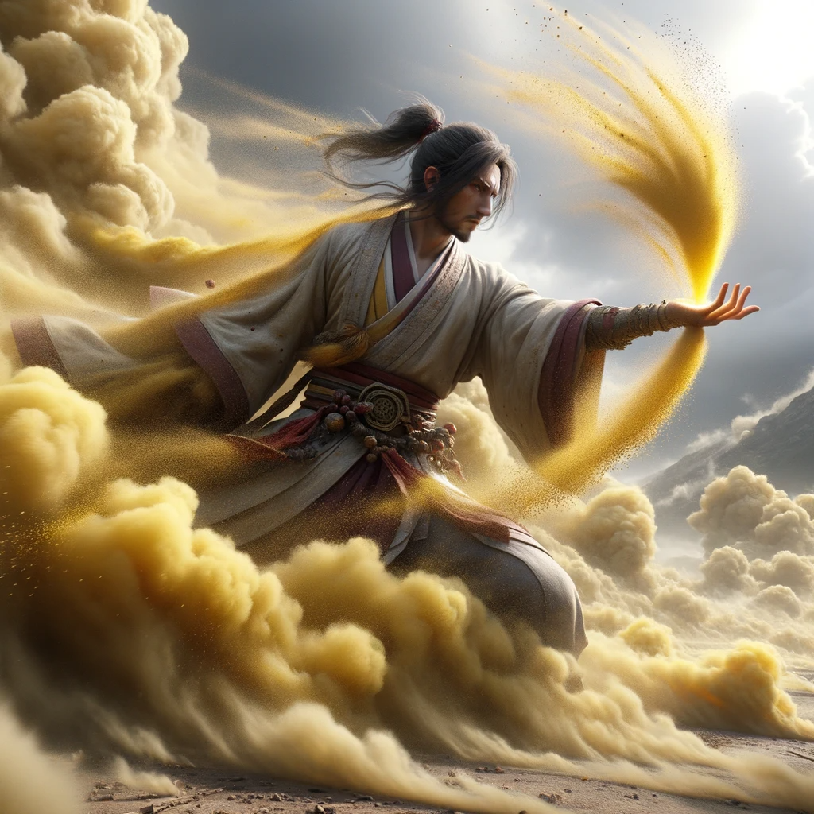
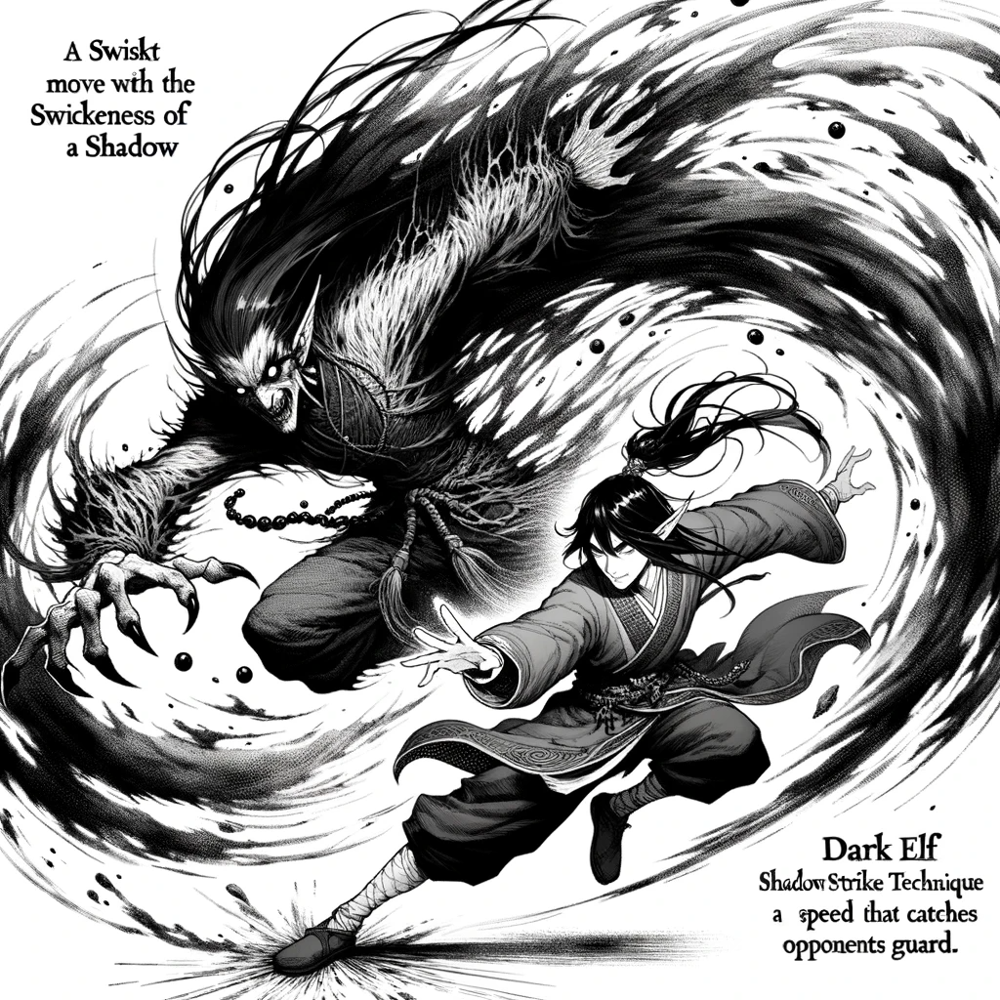
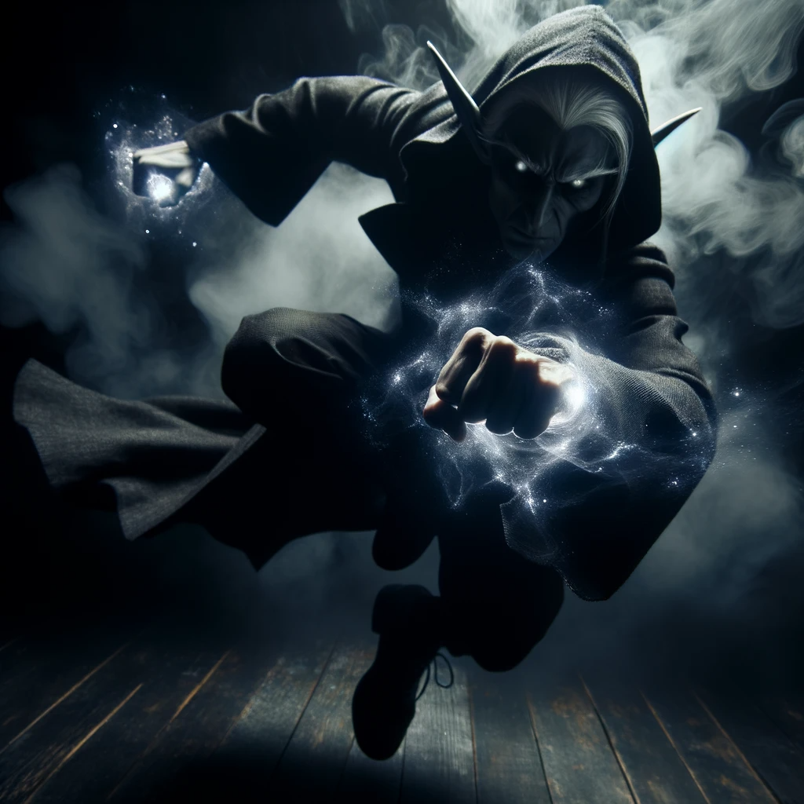
手指轻弹，一股黄沙自指间飞散而出，弥漫整个战场，视野顿时模糊不清。
黑暗精灵身形如影子般迅速接近勇士，一招“影袭术”出手迅猛，敌人难以防备
黑暗精灵身形灵动，双拳如幻影般闪烁，一招“幻影拳”迅猛无比，犹如暗夜中的鬼魅

